Slide 1
モデラーでの親子関係の設定
メディアデザイン演習

Slide 2
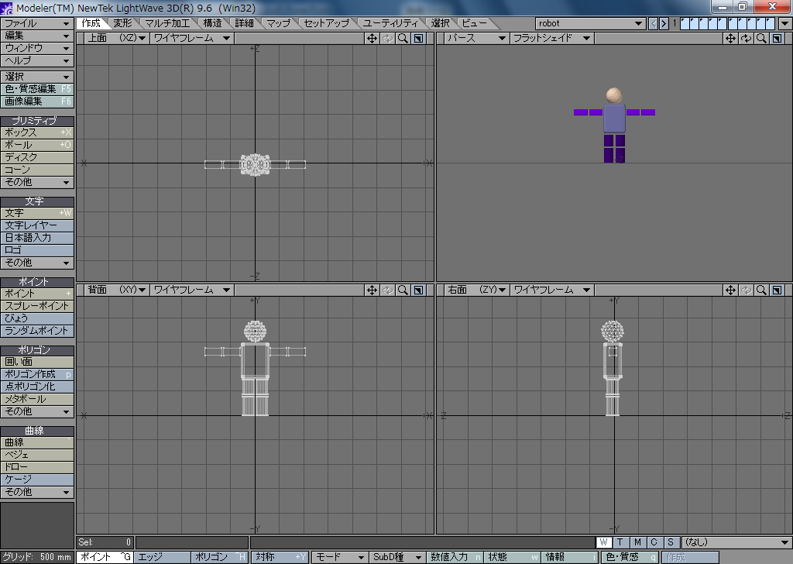
モデラーで robot.lwo を開く
上面図
透視図
背面図
右面図

Slide 3
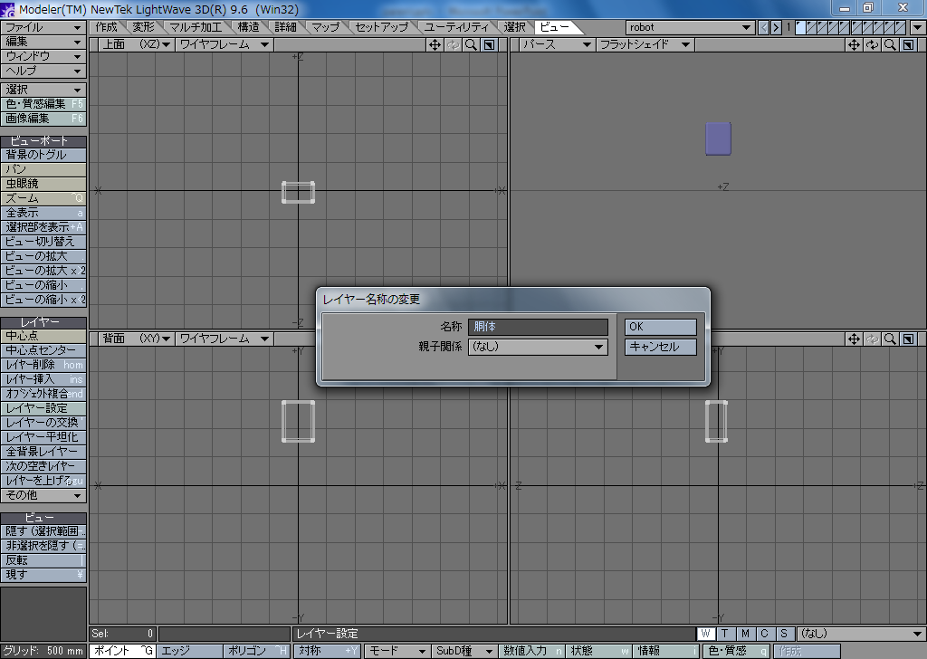
Layer 1（胴体）のレイヤー設定
「ビュー」のタブ
Layer 1 を選ぶ
「名称」を設定する
「レイヤー設定」をクリック
「OK」をクリック
「親子関係」は（なし）

Slide 4
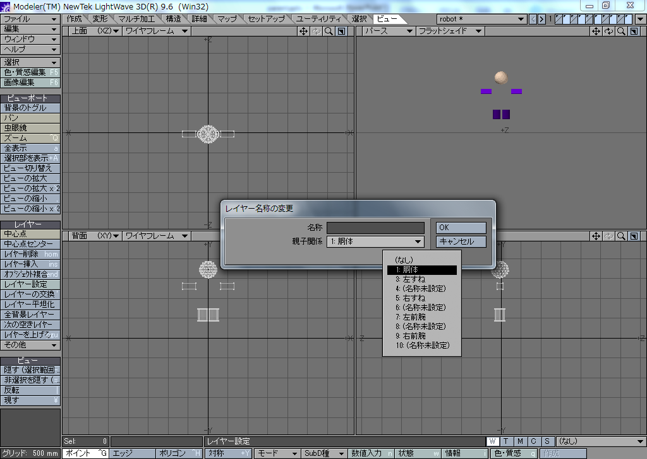
Layer 2, 4, 6, 8, 10 のレイヤー設定
Layer 2, 4, 6, 8, 10 を選ぶ
（「Shift」を押しながらクリックで複数選択）
「名称」は空欄でも構わない
「レイヤー設定」をクリック
「OK」をクリック
「親子関係」は
「1:胴体」
（レイヤーを一つ一つ指定して, それぞれに名称を付けても構わない）

Slide 5
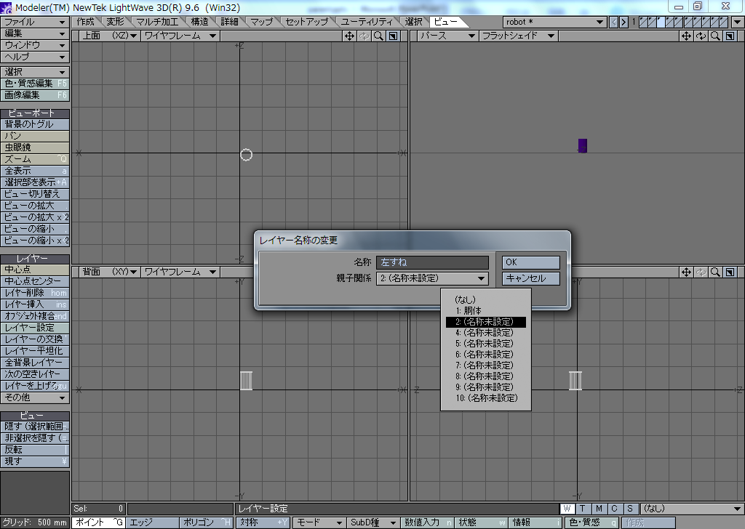
Layer 3 のレイヤー設定
Layer 3 を選ぶ
「名称」は適当に付けておく
「レイヤー設定」をクリック
「OK」をクリック
「親子関係」は
「2:（名称未設定）」

Slide 6
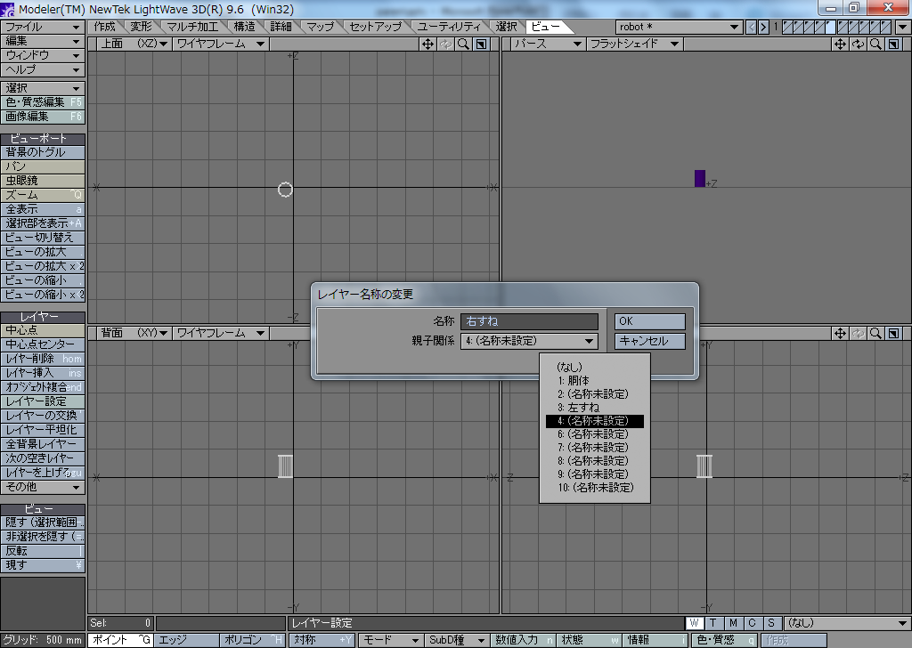
Layer 5 のレイヤー設定
Layer 5 を選ぶ
「名称」は適当に付けておく
「レイヤー設定」をクリック
「OK」をクリック
「親子関係」は
「4:（名称未設定）」

Slide 7
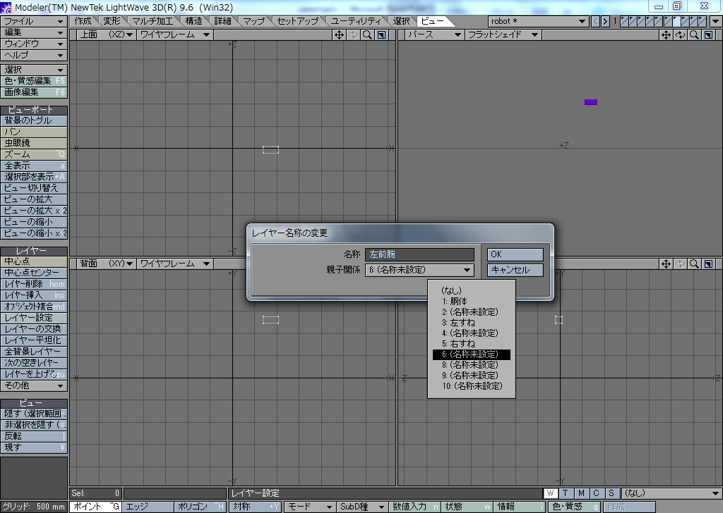
Layer 7 のレイヤー設定
Layer 7 を選ぶ
「名称」は適当に付けておく
「レイヤー設定」をクリック
「OK」をクリック
「親子関係」は
「6:（名称未設定）」

Slide 8
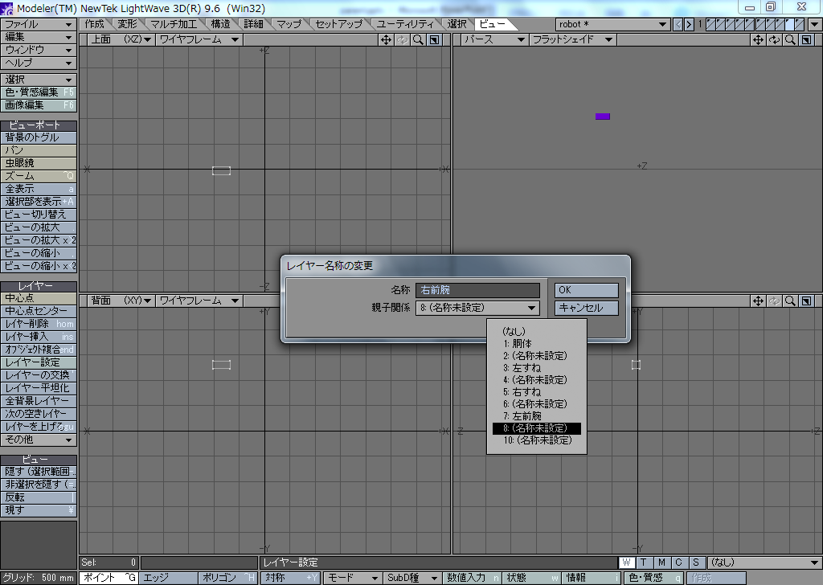
Layer 9 のレイヤー設定
Layer 9 を選ぶ
「名称」は適当に付けておく
「レイヤー設定」をクリック
「OK」をクリック
「親子関係」は
「8:（名称未設定）」

Slide 9
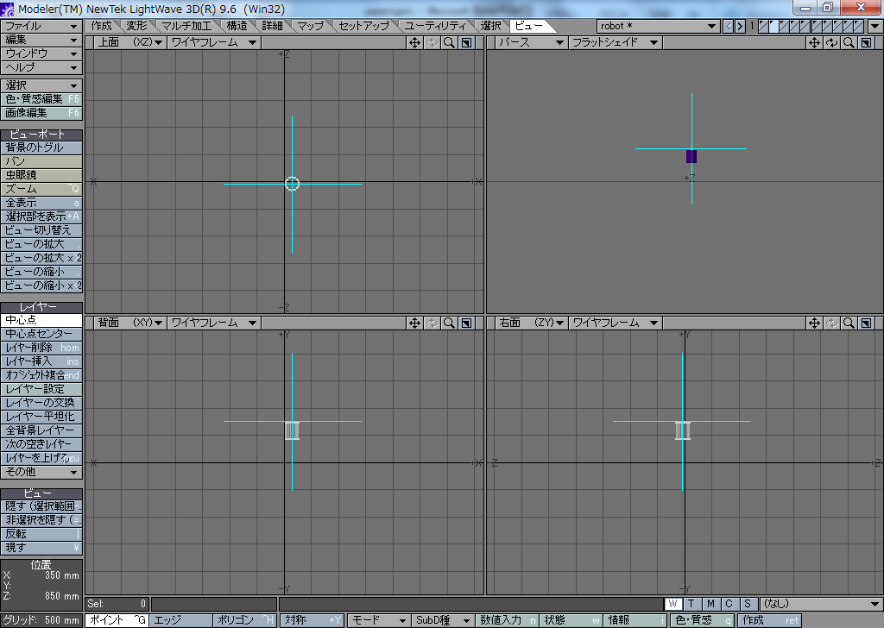
Layer 2 の中心点を移動する
Layer 2 を選ぶ
「中心点」を選ぶ
「中心点」を関節位置に移動する

Slide 10

Layer 3 の中心点を移動する
Layer 3 を選ぶ
「中心点」を関節位置に移動する

Slide 11
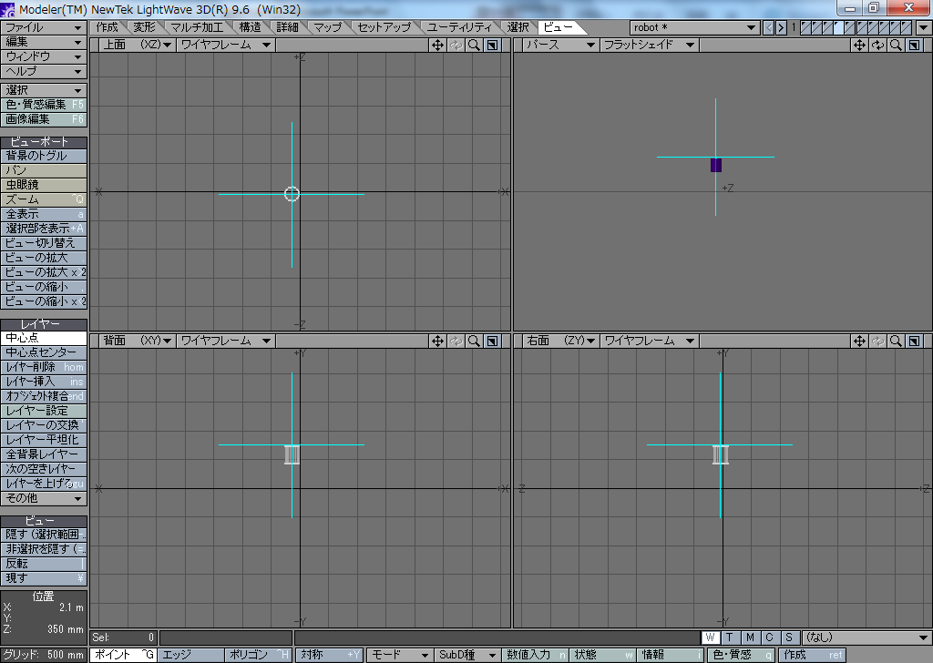
Layer 4 の中心点を移動する
Layer 4 を選ぶ
「中心点」を関節位置に移動する

Slide 12

Layer 5 の中心点を移動する
Layer 5 を選ぶ
「中心点」を関節位置に移動する

Slide 13
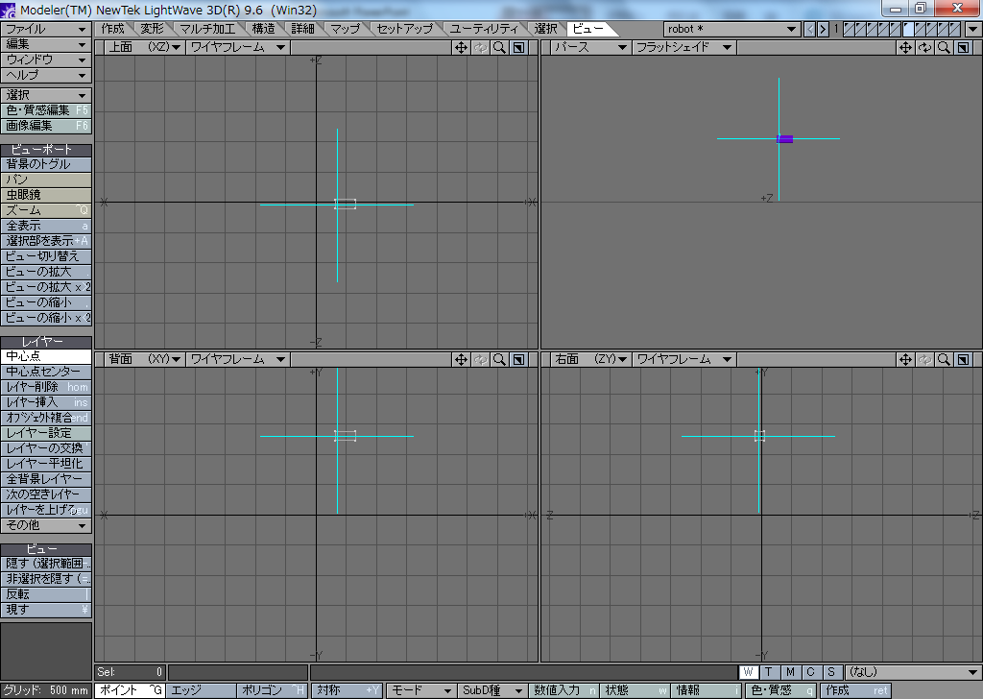
Layer 6 の中心点を移動する
Layer 6 を選ぶ
「中心点」を関節位置に移動する

Slide 14
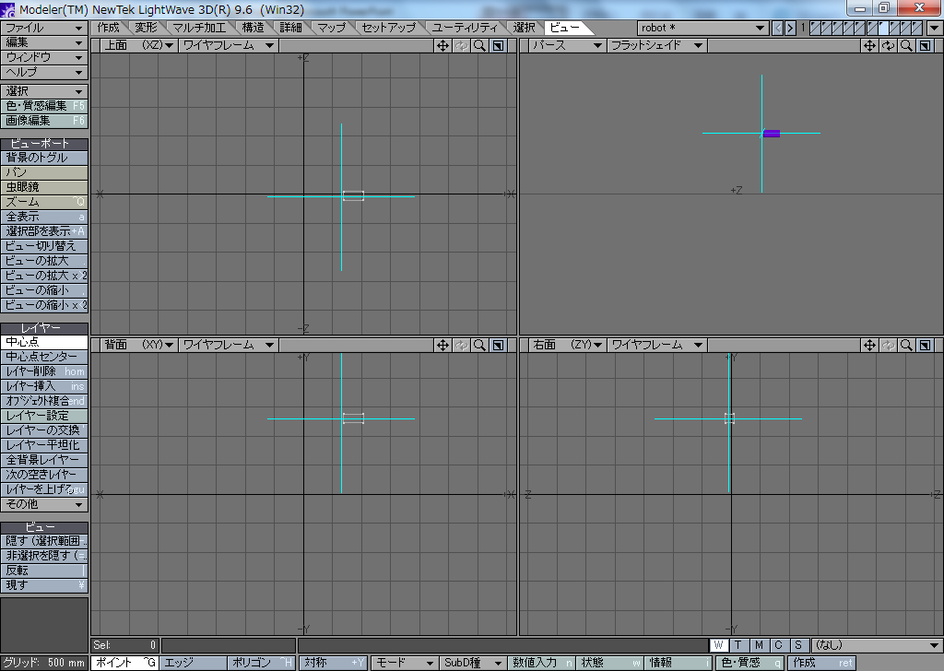
Layer 7 の中心点を移動する
Layer 7 を選ぶ
「中心点」を関節位置に移動する

Slide 15

Layer 8 の中心点を移動する
Layer 8 を選ぶ
「中心点」を関節位置に移動する

Slide 16
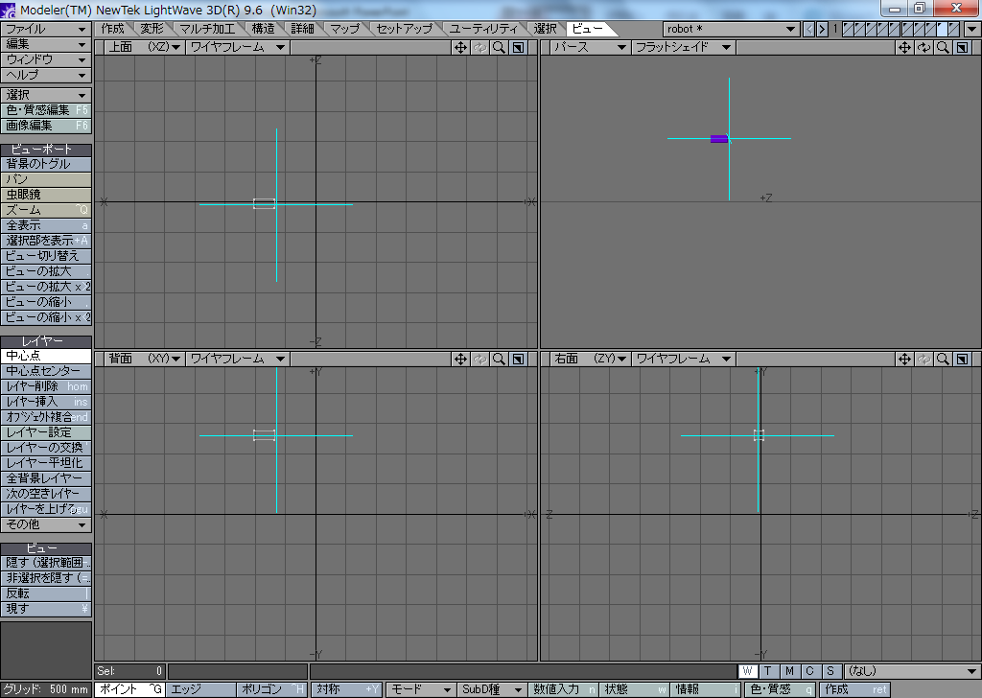
Layer 9 の中心点を移動する
Layer 9 を選ぶ
「中心点」を関節位置に移動する

Slide 17
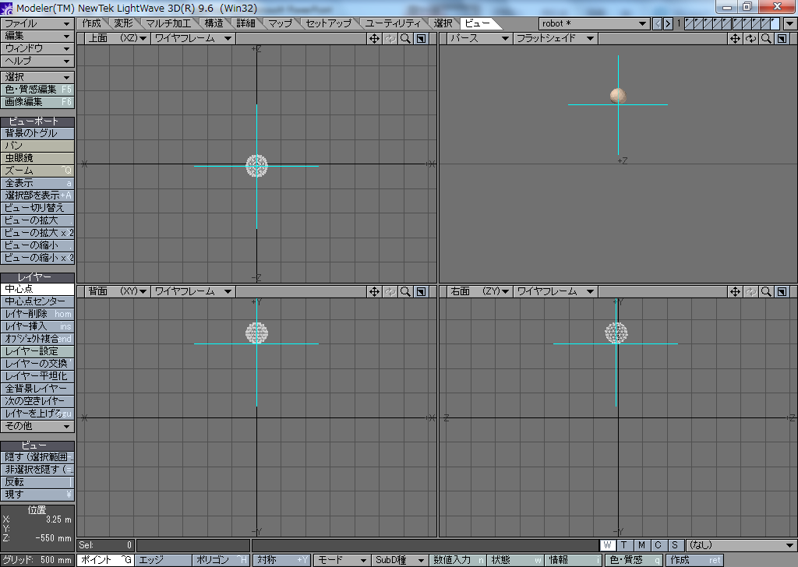
Layer 10 の中心点を移動する
Layer 10 を選ぶ
「中心点」を関節位置に移動する

Slide 18
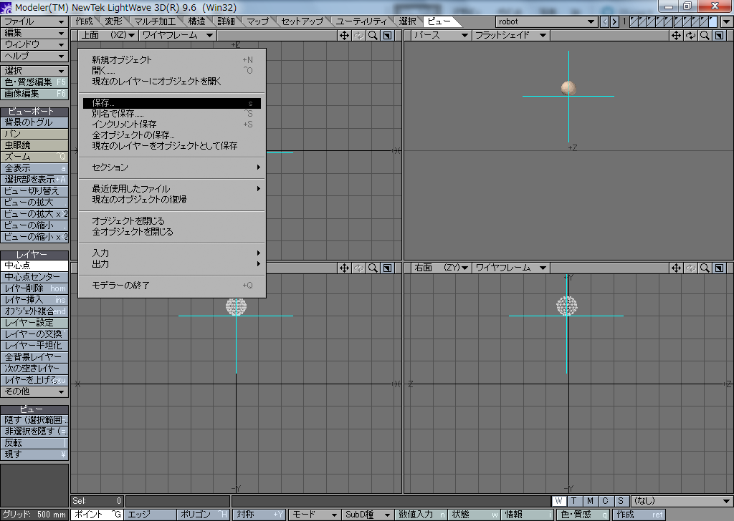
オブジェクトを保存する
「ファイル」メニューから「保存」を選ぶか「s」をタイプ
（上書き保存するので保存のダイアログは出ない）

